Slide 1
4
画像処理プログラミングの基礎②

Slide 2
４ 画像処理プログラミングの基礎②
三角関数
Sin
Cos
Tan

Slide 3
４ 画像処理プログラミングの基礎②
三角関数
座標（X,Y）
=(Cos K ,Sin K）
Sin(K)=
Y
Ｋ
(0,0)
=Cos(K)
半径１
X

Slide 4
４ 画像処理プログラミングの基礎②
三角関数
座標（Cos K,Sin K）
For K=0 To 360 Step 1
Next
Ｋ
(0,0)
半径１

Slide 5
４ 画像処理プログラミングの基礎②
座標 X=Cos(K)
Y=Sin(K)
三角関数
Ｋ
(0,0)
半径１

Slide 6
４ 画像処理プログラミングの基礎②
座標 X=Cos(K)
Y=Sin(K)
*150
*150
三角関数
Ｋ
(0,0)
半径150

Slide 7
４ 画像処理プログラミングの基礎②
座標 X=Cos(K)
Y=Sin(K)
*150
*150
三角関数
Ｋ
(0,0)
半径150

Slide 8
４ 画像処理プログラミングの基礎②
三角関数
座標 X=Cos(K)
Y=Sin(K)
*150
*150
+200
+200
(0,0)
(200,200)
(400,400)

Slide 9
４ 画像処理プログラミングの基礎②
三角関数
座標 X=Cos( K )*150+200
Y=Sin( K )*150+200
度数表記
ラジアン表記
角度
(200,200)

Slide 10
４ 画像処理プログラミングの基礎②
度数表記
GScreen(400,400)
Degrees
For K=0 To 360 Step 1
X=Cos(K)*150+200
Y=Sin(K)*150+200
Pset(X,Y),0
Next

Slide 11
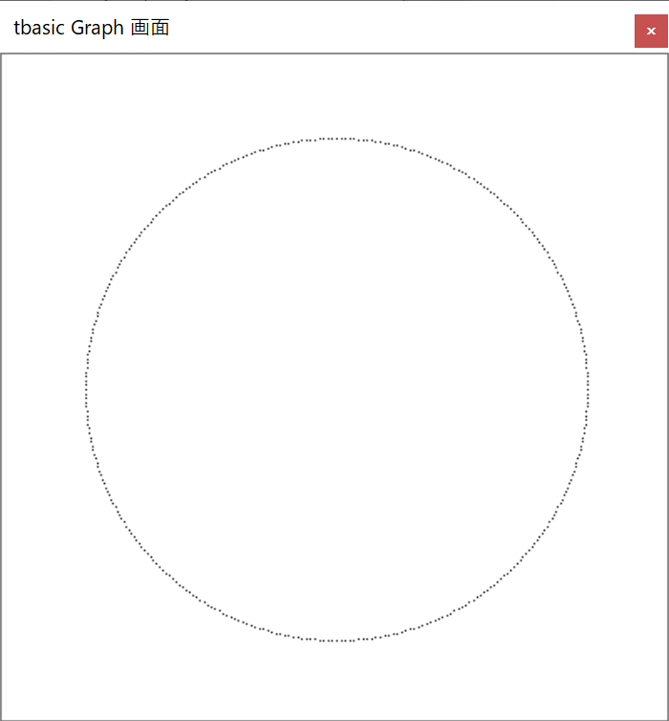
４ 画像処理プログラミングの基礎②
度数表記

Slide 12
４ 画像処理プログラミングの基礎②
度数表記
GScreen(400,400)
Degrees
For K=0 To 360 Step 1
X=Cos(K)*150+200
Y=Sin(K)*150+200
Pset(X,Y),0
Next

Slide 13
４ 画像処理プログラミングの基礎②
度数表記
GScreen(400,400)
Degrees
For K=0 To 360 Step 0.1
X=Cos(K)*150+200
Y=Sin(K)*150+200
Pset(X,Y),0
Next

Slide 14
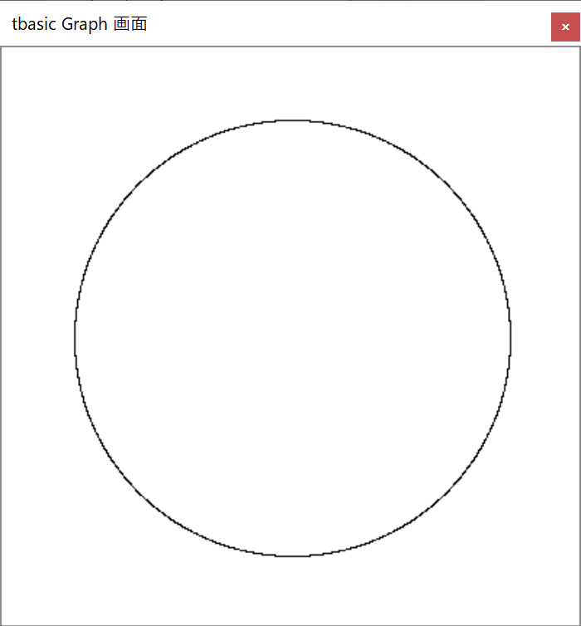
４ 画像処理プログラミングの基礎②
度数表記

Slide 15
４ 画像処理プログラミングの基礎②
三角関数

Slide 16
４ 画像処理プログラミングの基礎②
三角関数
GScreen(400,400)
Degrees
For K=0 To 360 Step 0.1
X=Cos(K)*150+200
Y=Sin(K)*150+200
Pset(X,Y),0
Next

Slide 17
４ 画像処理プログラミングの基礎②
三角関数
GScreen(400,400)
Degrees
For K=0 To 360 Step 0.1
X=Cos(K)*150+200
Y=Sin(K)*150+200
Pset(K,Y),0
Next

Slide 18
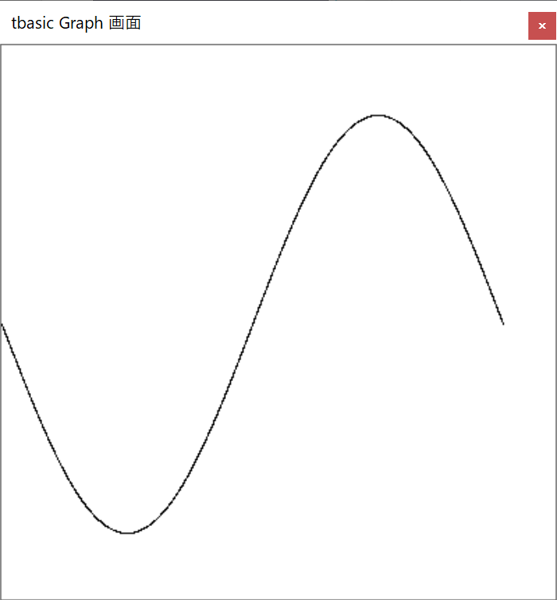
４ 画像処理プログラミングの基礎②
三角関数
(400,400)

Slide 19
４ 画像処理プログラミングの基礎②
三角関数
GScreen(400,400)
Degrees
For K=0 To 360 Step 0.1
Y=Sin(K)*150+200
Pset(K,Y),0
Next

Slide 20
４ 画像処理プログラミングの基礎②
三角関数
GScreen(360,360)
Degrees
For K=0 To 360 Step 0.1
Y=Sin(K)*150+180
Pset(K,Y),0
Next

Slide 21
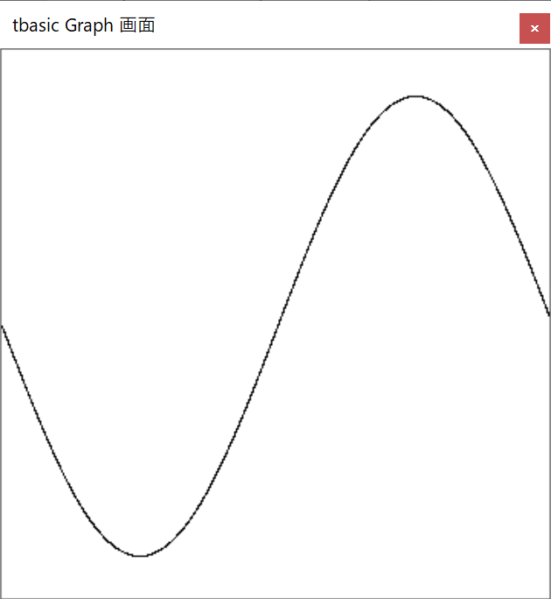
４ 画像処理プログラミングの基礎②
三角関数

Slide 22
４ 画像処理プログラミングの基礎②
練習問題
問題１ 振幅を半分にしなさい。
問題２ ２Ｈｚ（２周期の波形）を描きなさい。
問題３ Ｃｏｓの波形を描きなさい。
問題４ ＳｉｎとＣｏｓの波形を同時に描きなさい。

Slide 23
４ 画像処理プログラミングの基礎②
ラジアン表記なら
度数表記
GScreen(400,400)
Degrees
For K=0 To 360 Step 1
X=Cos(K)*150+200
Y=Sin(K)*150+200
Pset(X,Y),0
Next

Slide 24
４ 画像処理プログラミングの基礎②
ラジアン
表 記
GScreen(400,400)
For K=0 To 360 Step 1
X=Cos(K)*150+200
Y=Sin(K)*150+200
Pset(X,Y),0
Next
K=0 3.14*2 0.01
方法①

Slide 25
４ 画像処理プログラミングの基礎②
ラジアン
表 記
GScreen(400,400)
For K=0 To 360 Step 1
X=Cos(K)*150+200
Y=Sin(K)*150+200
Pset(X,Y),0
Next
方法②
3.14/180*K

